Slide 1




CHÀO MỪNG THẦY CÔ VÀ CÁC EM
ĐẾN VỚI BÀI HỌC NGÀY HÔM NAY!
Giáo viên: Lê Thị Vân Như
Lớp: 11B7

Slide 2
KHỞI ĐỘNG
Nhìn vào hình lá cờ, trang phục, truyền thống đoán tên quốc gia

Slide 3
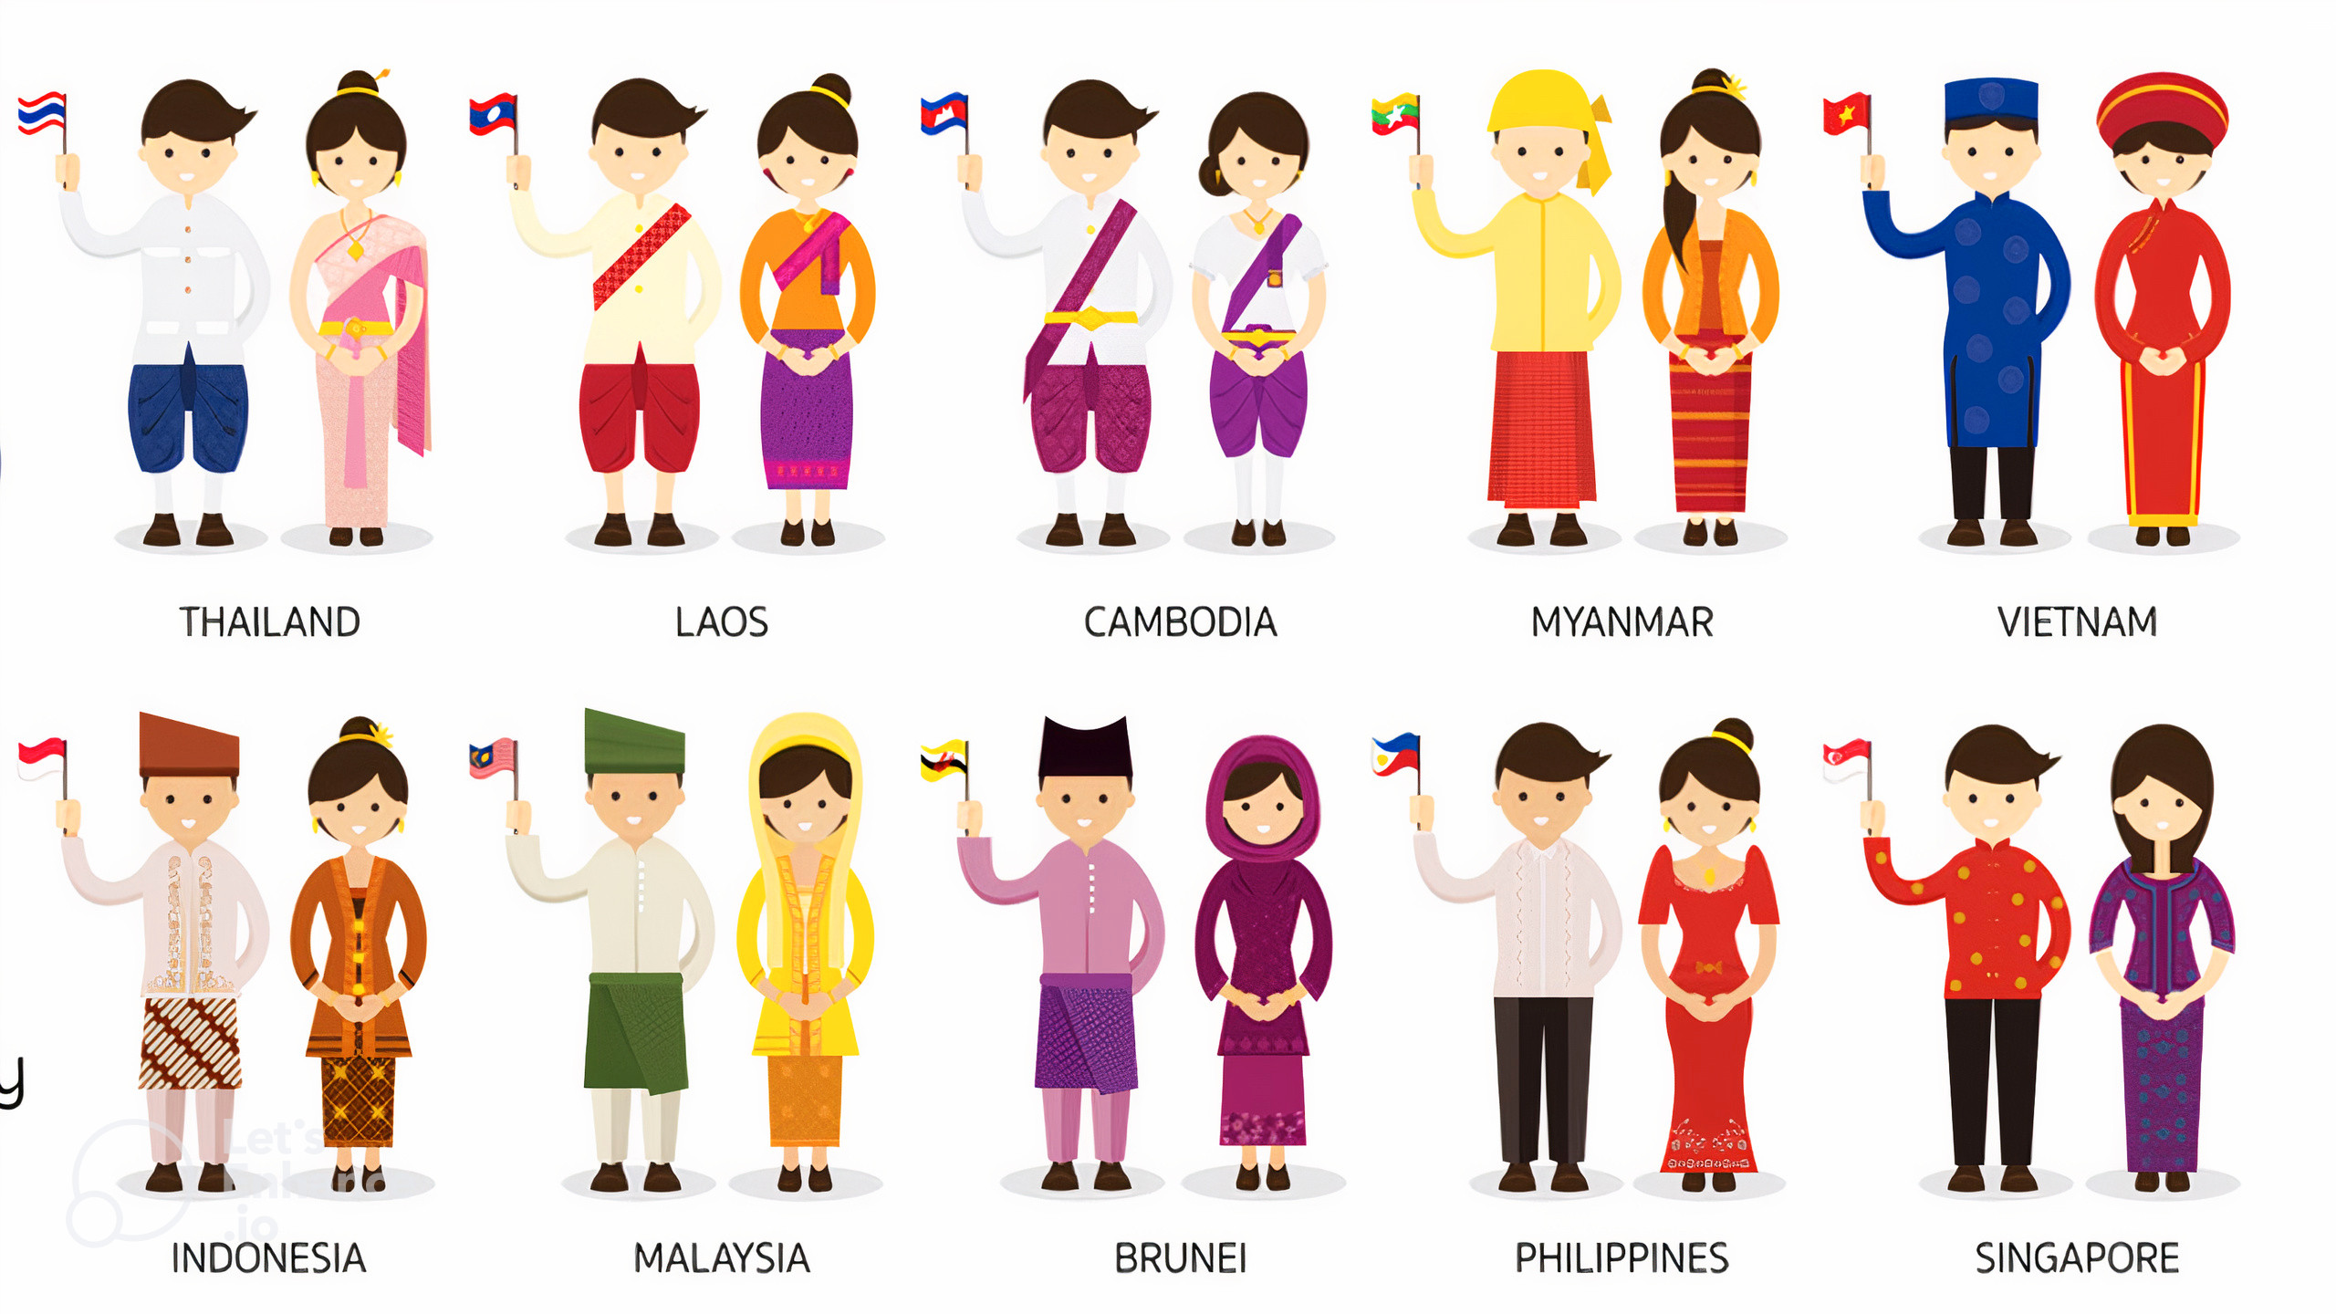
1
2
3
4
5
6
7
8
9
10

Slide 4
BÀI 5
QUÁ TRÌNH XÂM LƯỢC VÀ CAI TRỊ CỦA CHỦ NGHĨA THỰC DÂN Ở ĐÔNG NAM Á (T1)

Slide 5


BÀI 5: QUÁ TRÌNH XÂM LƯỢC VÀ CAI TRỊ CỦA CHỦ NGHĨA THỰC DÂN Ở ĐÔNG NAM Á (T1)
1. Quá trình xâm lược và cai trị của thực dân phương Tây ở Đông Nam Á
a. Quá trình xâm lược
Thảo luận
Liệt kê các lý do dẫn đến quá trình xâm nhập của tư bản phương Tây vào các nước Đông Nam Á

Slide 6


Slide 7
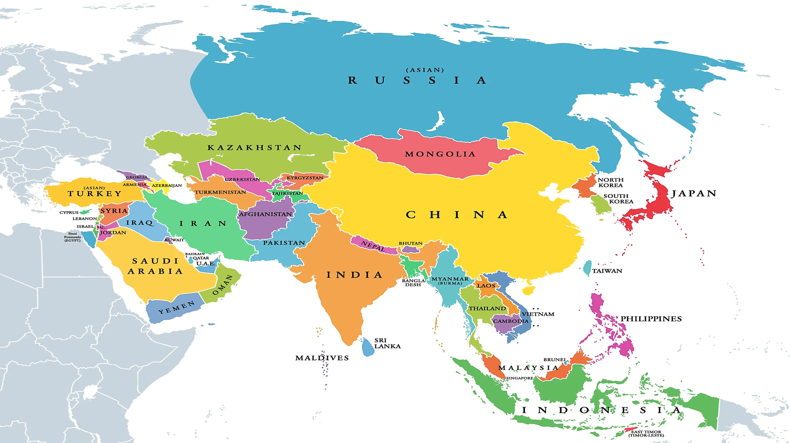

Slide 8

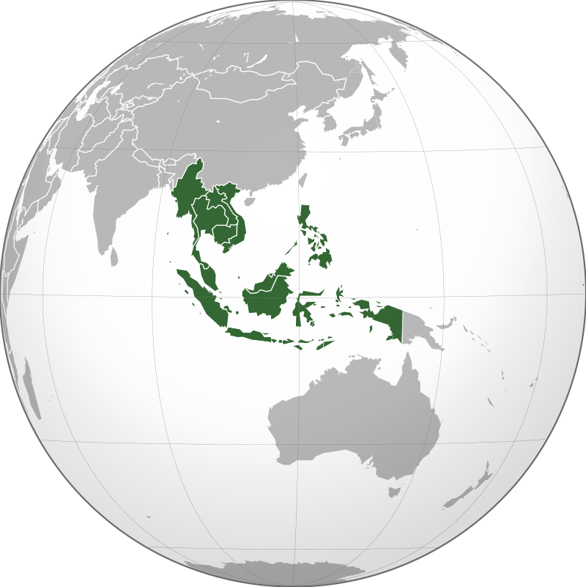




Quá trình xâm nhập của tư bản phương Tây vào các nước Đông Nam Á
Thương mại đường biển
Ngoại giao
Tôn giáo
Chiến tranh

Slide 9

BÀI 5: QUÁ TRÌNH XÂM LƯỢC VÀ CAI TRỊ CỦA CHỦ NGHĨA THỰC DÂN Ở ĐÔNG NAM Á (T1)
1. Quá trình xâm lược và cai trị của thực dân phương Tây ở Đông Nam Á
Sự kiện nào mở đầu quá trình xâm nhập của tư bản phương Tây vào các nước Đông Nam Á?

Slide 10
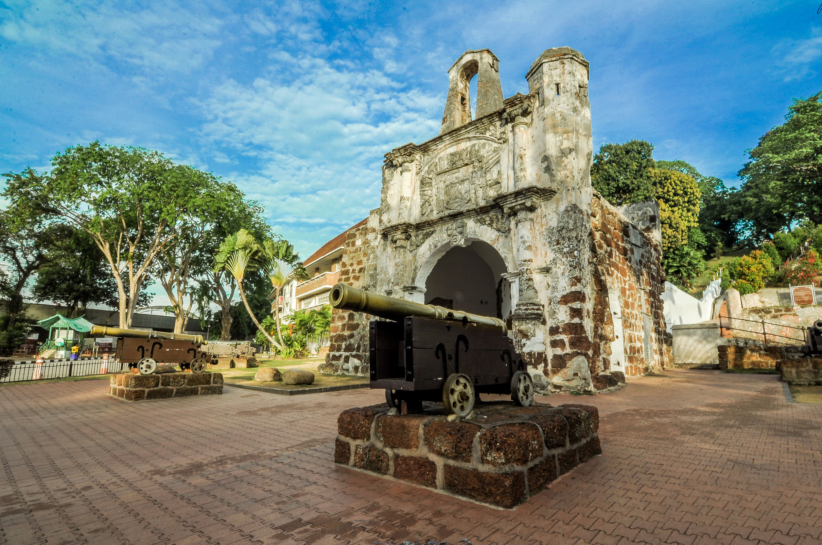
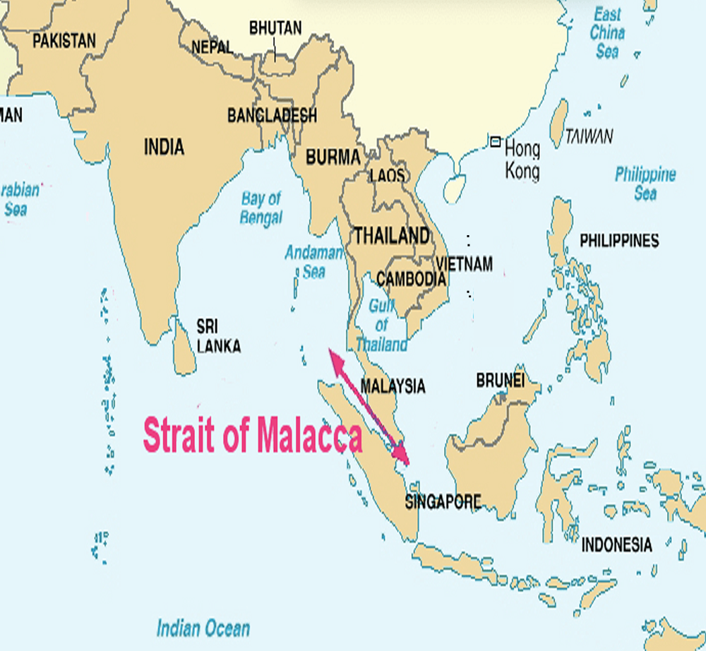

Năm 1511, Bồ Đào Nha đánh chiếm vương quốc Ma-lác-ca, làm chủ cửa ngõ đi từ Ấn Độ Dương vào vùng biển Đông. Sự kiện này đã mở đầu quá trình xâm chiếm, áp đặt sự thống trị, biến các nước Đông Nam Á thành thuộc địa của thực dân phương Tây.

Slide 11


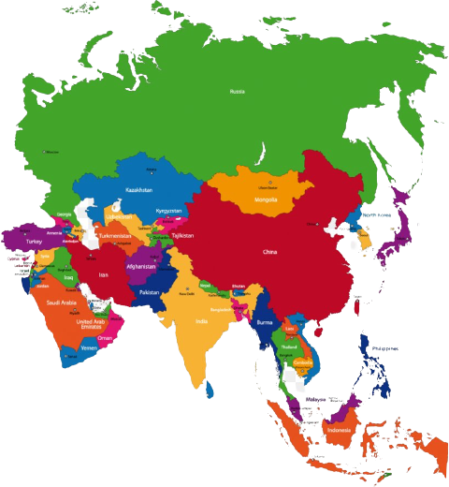


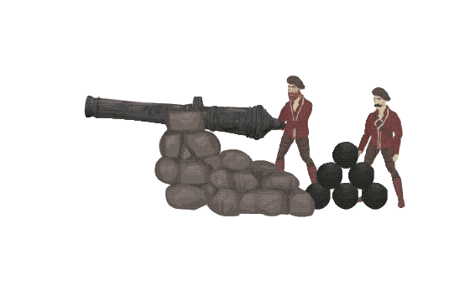
TƯ BẢN PHƯƠNG TÂY XÂM LƯỢC ĐÔNG NAM Á

Slide 12
Nối cột và sao cho hợp lí:
1. Hà Lan
a. Miến Điện, Mã Lai
2. Pháp
b. Đông-ti-mo
3. Anh
c. In-nô-nê-xi-a
4. Tây Ban Nha
d.Việt Nam, Lào, Căm-pu-chia
5. Bồ Đào Nha
e. Phi-lip-pin

Slide 13
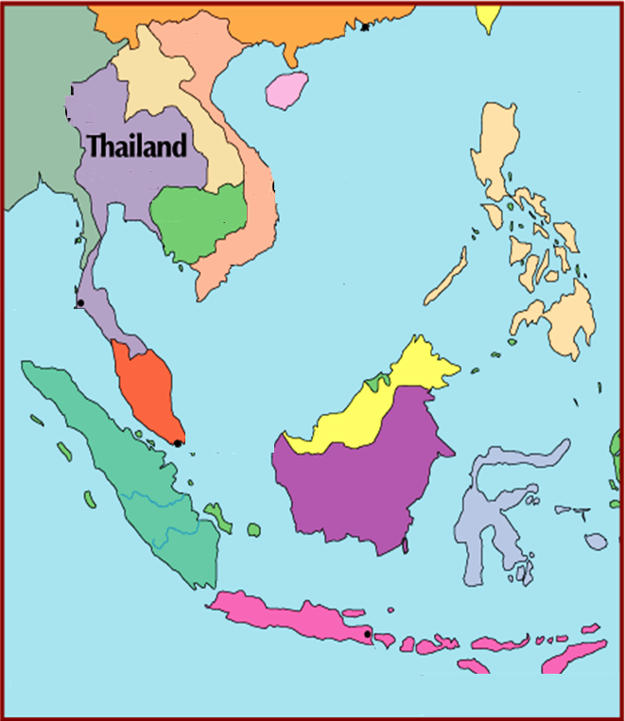
A -Thuộc địa Anh
VIỆT NAM (P)
Miến Điện
(A)
Lào
(P)
Phi-lip-pin
(T)
P- Thuộc địa Pháp
Campuchia
(P)
T- Thuộc địa Tây Ban Nha
MÃ LAI
(A)
MÃ LAI (A)
H- Thuộc địa Hà Lan
XIN GA PO (A)
In-đô-nê-xi-a (H)
B- Thuộc địa Bồ Đào Nha
In-đô-nê-xi-a (H)
Đông-Ti-mo
(B)
LƯỢC ĐỒ ĐÔNG NAM Á CUỐI TK XIX – ĐẦU TK XX

Slide 14
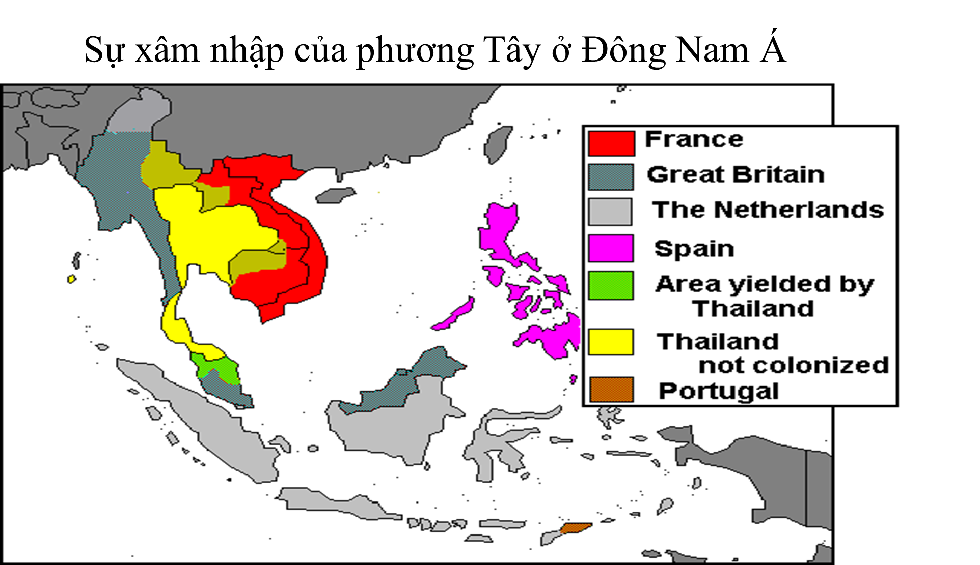
Quốc gia nào không trở thành thuộc địa của các nước phương Tây?

Slide 15
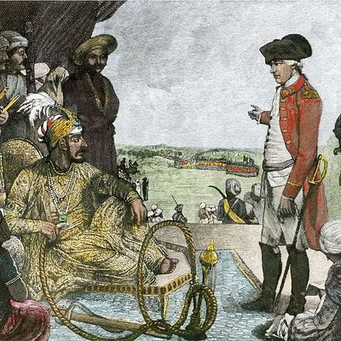
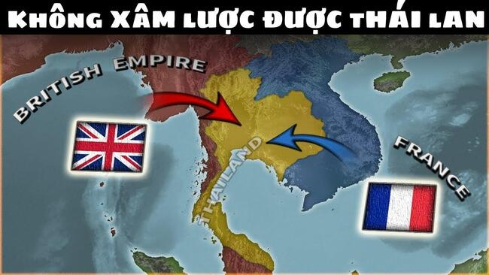
Thái Lan là quốc gia Đông Nam Á duy nhất không bị chiếm làm thuộc địa của các nước châu Âu

Slide 16
BÀI 5: QUÁ TRÌNH XÂM LƯỢC VÀ CAI TRỊ CỦA CHỦ NGHĨA THỰC DÂN Ở ĐÔNG NAM Á (T1)
1. Quá trình xâm lược và cai trị của thực dân phương Tây ở Đông Nam Á
a. Quá trình xâm lược
- Từ đầu thế kỉ XVI, các nước phương Tây bắt đầu mở rộng quá trình xâm nhập vào các nước Đông Nam Á.
- Bằng nhiều thủ đoạn khác nhau, thực dân phương Tây đã từng bước chiếm gần hết và đặt ách thống trị lên các quốc gia trong khu vực.

Slide 17
BÀI 5: QUÁ TRÌNH XÂM LƯỢC VÀ CAI TRỊ CỦA CHỦ NGHĨA THỰC DÂN Ở ĐÔNG NAM Á (T1)
1. Quá trình xâm lược và cai trị của thực dân phương Tây ở Đông Nam Á
b. Chính sách cai trị
Hoàn thành bảng sau về chính sách của thực dân phương Tây về chính trị, kinh tế, văn hóa, xã hội đối với các nước Đông Nam Á?

Slide 18
 | NỘI DUNG
Chính trị
Kinh tế
Văn hóa Xã hội

Slide 19
 | NỘI DUNG
Chính trị
Kinh tế
Văn hóa Xã hội
- Ở các quốc gia, triều đình phong kiến đã đầu hàng, phụ thuộc vào chính quyền thực dân.
- Về bộ máy hành chính, quan chức thực dân cai trị trực tiếp ở trung ương và cử người bản xứ cai quản ở địa phương.

Slide 20
SƠ ĐỒ BỘ MÁY THỐNG TRỊ CỦA PHÁP Ở ĐÔNG DƯƠNG
TOÀN QUYỀN ĐÔNG DƯƠNG
Bắc Kì
Trung Kì
Nam Kì
Lào
Cam-pu-chia
Bộ máy chính quyền cấp Kỳ (Pháp)
Bộ máy chính quyền cấp Tỉnh, Huyện (Pháp + Bản xứ)
Bộ máy chính quyền cấp Xã, Thôn (Bản xứ)

Slide 21
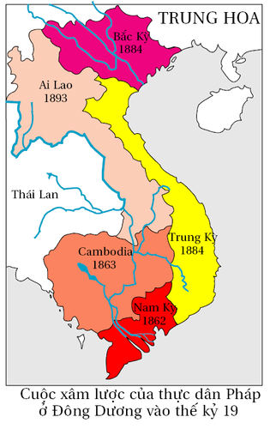
Bắc Kỳ là xứ nữa bảo hộ, do một viên Thống sứ (Bắc Kỳ)
Trung Kỳ theo chế độ bảo hộ, do một viên khâm sứ (Trung Kỳ) cai trị.
Nam Kỳ theo chế độ thuộc địa, đứng đầu là một viên Thống đốc người Pháp

Slide 22
 | NỘI DUNG
Chính trị
Kinh tế
Văn hóa Xã hội
- Ở các quốc gia, triều đình phong kiến đã đầu hàng, phụ thuộc vào chính quyền thực dân.
- Về bộ máy hành chính, quan chức thực dân cai trị trực tiếp ở trung ương và cử người bản xứ cai quản ở địa phương.
Chính quyền thực dân thực hiện chính sách bóc lột, khai thác các thuộc địa, biến các nước trong khu vực thành nơi cung cấp nguồn nguyên liệu và thị trường tiêu thụ hàng hoá, phục vụ lợi ích cho chính quốc.

Slide 23
SỐ LIỆU ĐẤT BỊ PHÁP CHIẾM
ha
1600000
1400000
1200000
1000000
800000
600000
400000
200000
0
Năm
1890
1900
1910
1912
Cả nước
(10.900 ha)
Cả nước
(301.000 ha)
Nam Kì
(1.528.000 ha)
Bắc Kì
(470.000 ha)

Slide 24
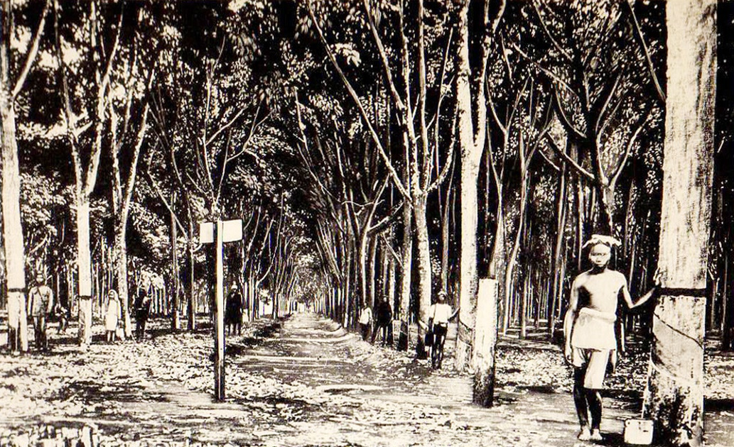
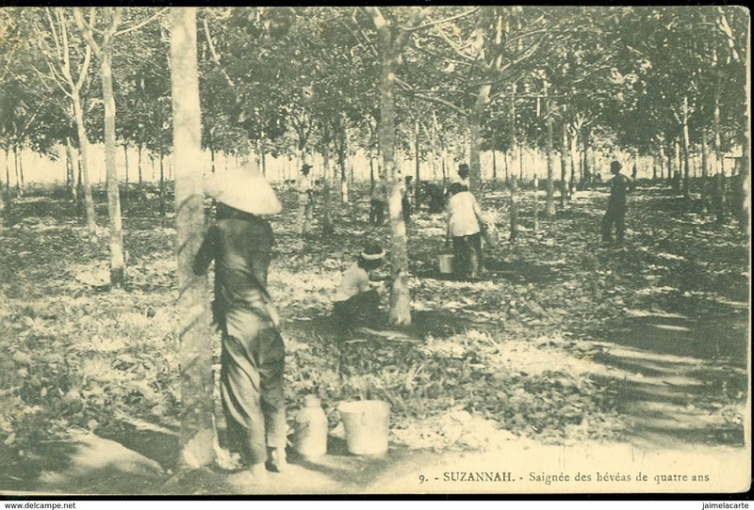
Các đồn điền Suzannah ở Dầu Giây, Xuân Lộc, Đồng Nai

Slide 25
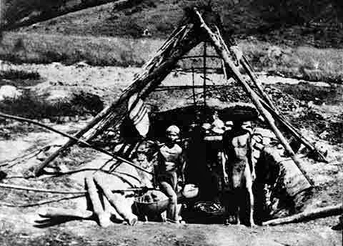
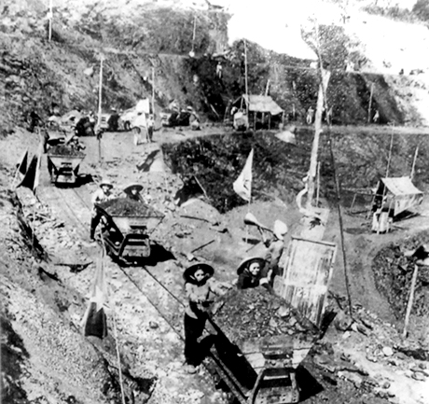
Khai thác than thời Pháp thuộc

Slide 26
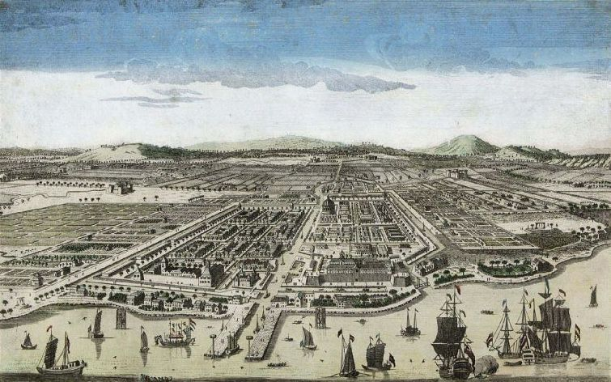
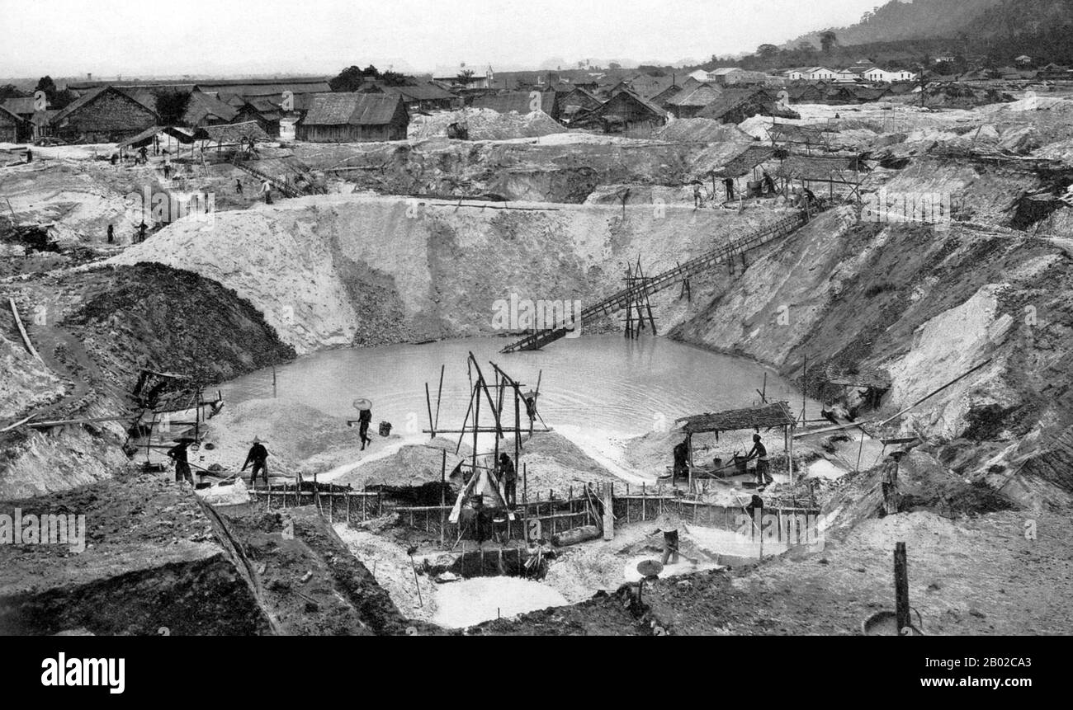
Thành phố Batavia (In-đô-nê-xi-a) năm 1754
Khai thác thiếc ở thung lũng Kinta (Malaysia)

Slide 27
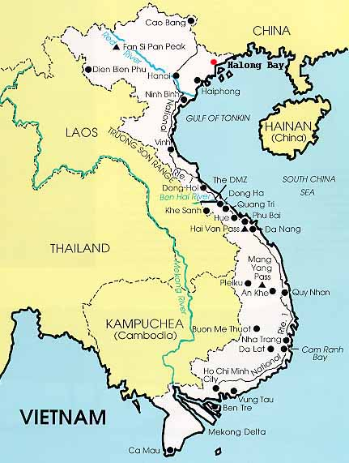
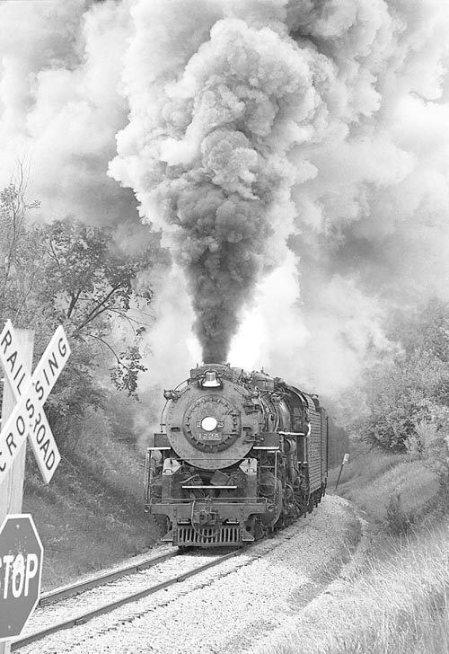
Tuyến đường sắt xuyên Việt được xây dựng từ 1902
Notes:
27

Slide 28
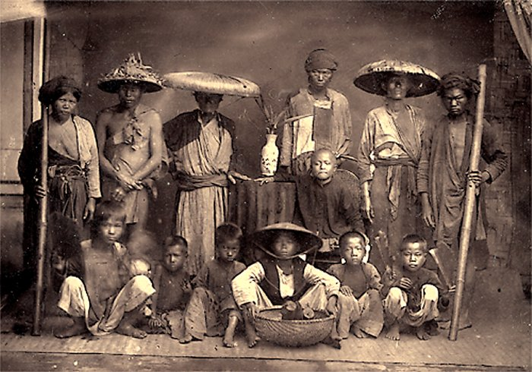
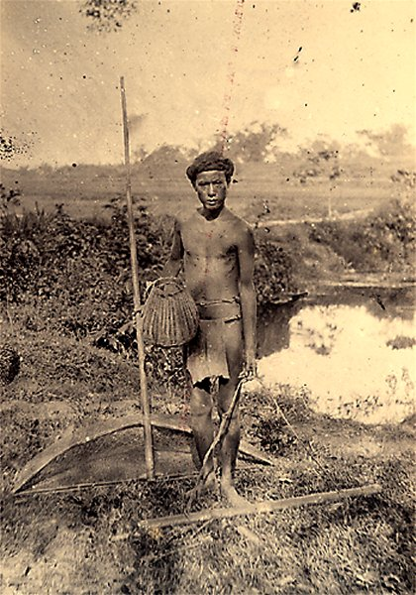
Nông dân Việt Nam trong thời kì Pháp thuộc

Slide 29
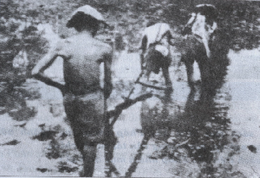
“…Nửa đêm thuế thúc trống dồn
Sân đình máu chảy, đường thôn lính đầy.
Cha trốn ra Hòn Gai cuốc mỏ
Anh chạy vào đất đỏ làm phu
Bán thân đổi mấy đồng xu
Thịt xương vùi gốc cao su mấy tầng.
Con đói lả ôm lưng mẹ khóc
Mẹ đỡ con đấu thóc cầm hơi
Kiếp người cơm vãi, cơm rơi
Biết đâu nẻo đất phương trời mà đi…”.
(Trích từ bài thơ: “Ba mươi năm đời ta có Đảng” - Tố Hữu)
Nông dân Việt Nam trong thời kì Pháp thuộc

Slide 30
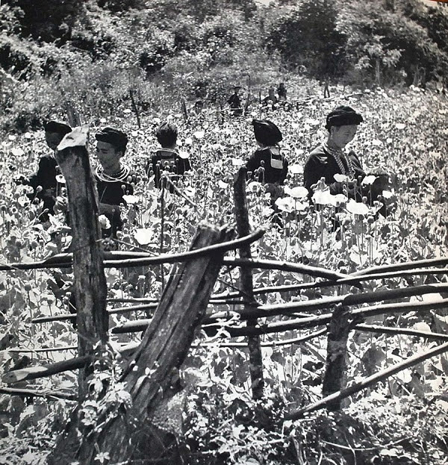
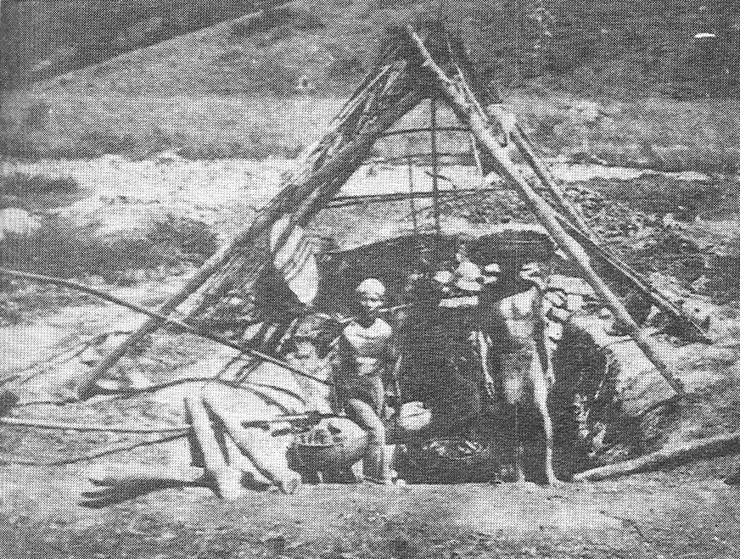
Phụ nữ H'Mông trên một cánh đồng thuốc phiện.
Công nhân khai thác than.

Slide 31
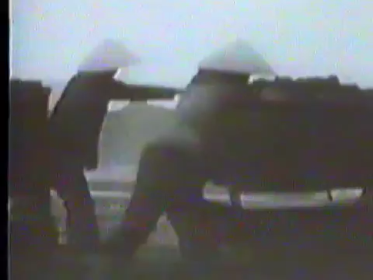

Slide 32
 | NỘI DUNG
Chính trị
Kinh tế
Văn hóa Xã hội
- Ở các quốc gia, triều đình phong kiến đã đầu hàng, phụ thuộc vào chính quyền thực dân.
- Về bộ máy hành chính, quan chức thực dân cai trị trực tiếp ở trung ương và cử người bản xứ cai quản ở địa phương.
Chính quyền thực dân thực hiện chính sách bóc lột, khai thác các thuộc địa, biến các nước trong khu vực thành nơi cung cấp nguồn nguyên liệu và thị trường tiêu thụ hàng hoá, phục vụ lợi ích cho chính quốc.
Các nước thực dân phương Tây đã tìm mọi cách kìm hãm người dân ở các nước thuộc địa trong tình trạng lạc hậu, nghèo đói, đồng thời làm xói mòn giá trị truyền thống của các quốc gia Đông Nam Á.

Slide 33
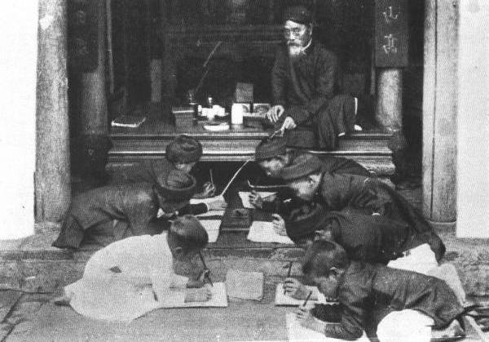
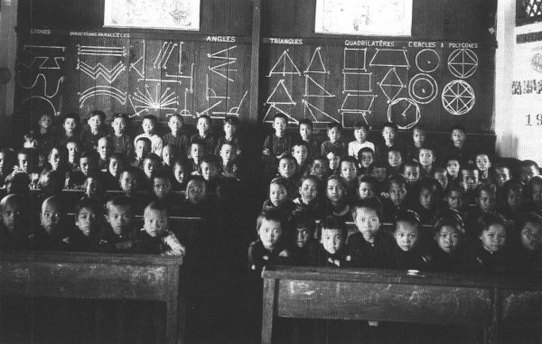
Lớp học thời phong kiến
Lớp học thời Pháp

Slide 34
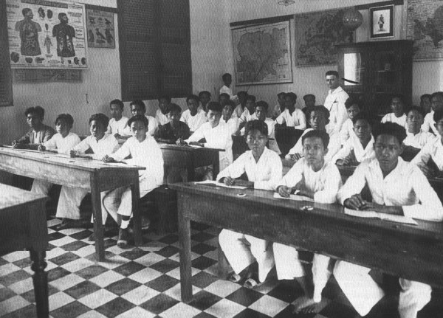
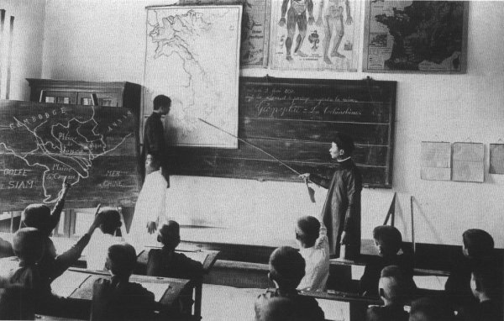
Trong lớp học

Slide 35
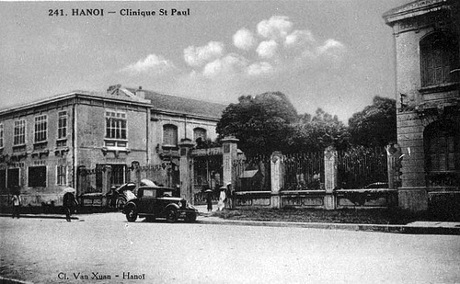
Bệnh viện đa khoa Xanh-pôn (Hà Nội (1911)

Slide 36
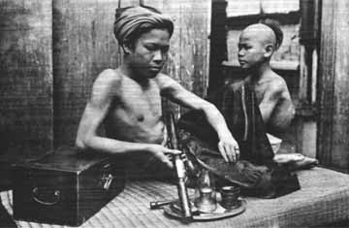
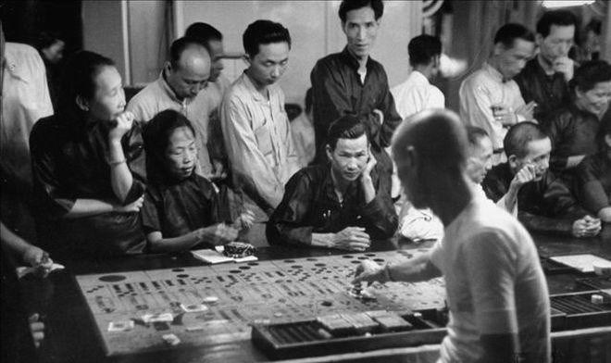
Tuyên truyền văn hóa đồi trụy, duy trì các thói hư tật xấu.
Cờ bạc
Cảnh hút thuốc phiện

Slide 37
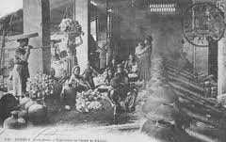
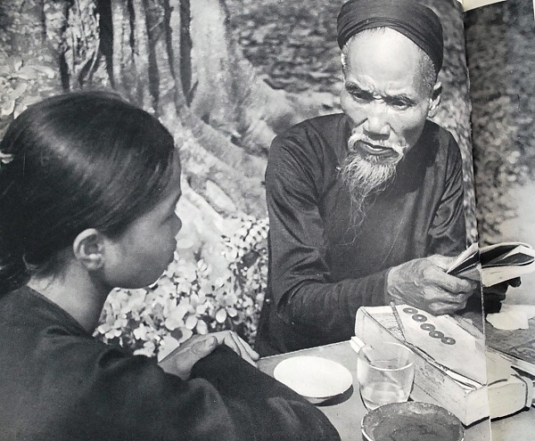
Nấu rượu
Mê tín dị đoan

Slide 38

LUYỆN TẬP

Slide 39
1
I
N
Đ
Ô
N
Ê
X
I
A
C
2
B
Ô
Đ
A
O
N
H
A
3
A
N
H
4
C
Â
N
V
Ư
Ơ
N
G
5
T
Â
Y
B
A
N
N
H
A
6
V
I
Ê
T
N
A
M
7
Đ
Ô
N
G
T
I
M
O
M
Á
C
8
? Khu vực em vừa học trong bài
Đông Ti-mo là thuộc địa của nước nào?
? Inđônêxia là thuộc địa của nước này
? Nước có nhiều thuộc địa nhất ở Đông Nam Á
? Đất nước được gọi với các tên “Quốc gia nghìn đảo”
? Đây là nước lớn nhất ở Đông Dương.
?Tên phong trào chống pháp tiêu biểu ở Việt nam cuối thế kỉ XX
? Học thuyết của ông bắt đầu được truyền bá ở Inđônêxia từ 1905.
? Đây là nước ra đời muộn nhất ở Đông Nam Á

Slide 40






VẬN DỤNG

Slide 41
VẬN DỤNG
Đặt trong bối cảnh khu vực Đông Nam Á ở thế kỉ XIX, em sẽ có những để xuất gì để đưa Việt Nam thoát khỏi nguy cơ xâm lược của thực dân phương Tây?

